Slide 1
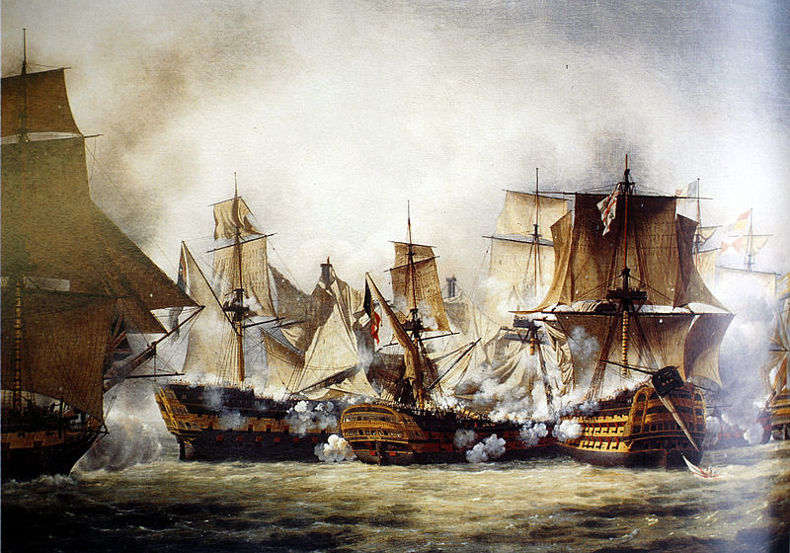
Западная Европа в начале XIX века
8 класс, всемирная история

Slide 2

Знать
Понятия
Буржуазная монархия Личность Наполеон Бонапарт
2. Протекторат
3. Контрибуция
4. Венская система
5. Священный союз
Даты
1804г
1812г
1814г
1815г
Уметь
Последовательно описывать события
Давать оценку наполеоновским войнам
Объяснять цели Венского конгресса и его решения
Объяснять цели создания Священного союза
Показывать на карте изменения, происшедшие на политической карте Европы после Венского конгресса

Slide 3
Установление диктатуры Наполеона Бонапарта во Франции

Slide 4
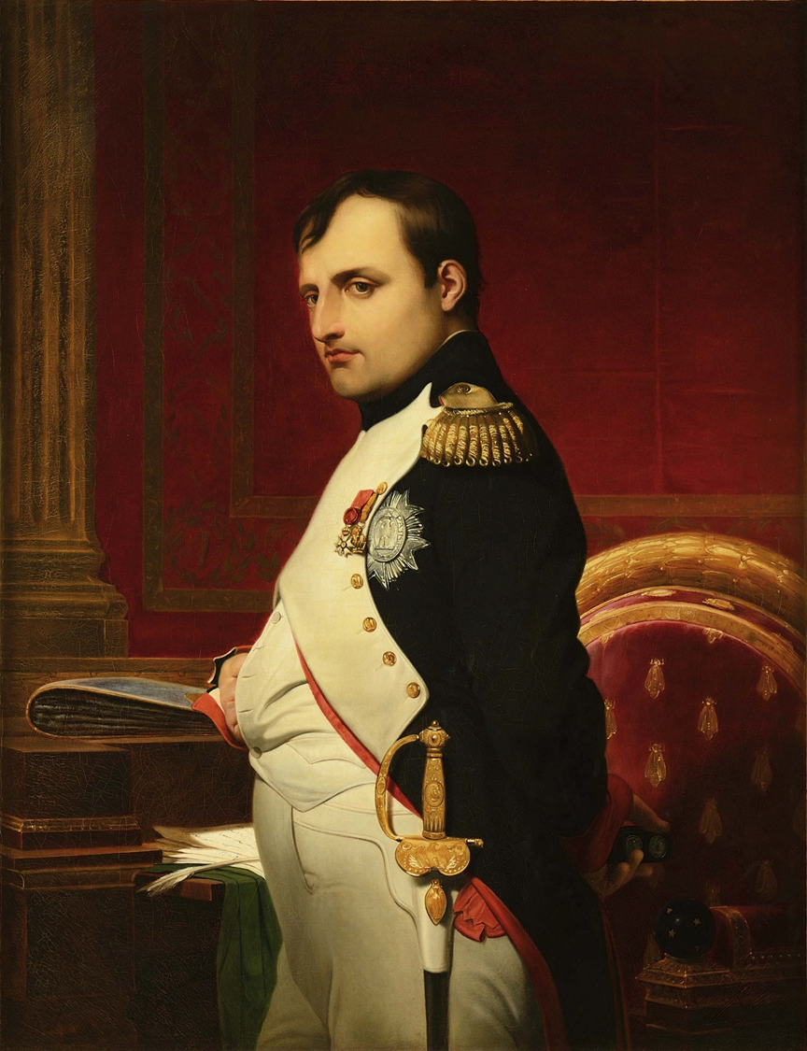
Наполеон Бонапарт 15 августа 1769 г-5 мая 1821 г.
император французов в 1804—1814 и 1815 годах, полководец и государственный деятель, заложивший основы современного французского государства, один из наиболее выдающихся деятелей в истории Запада.

Slide 5
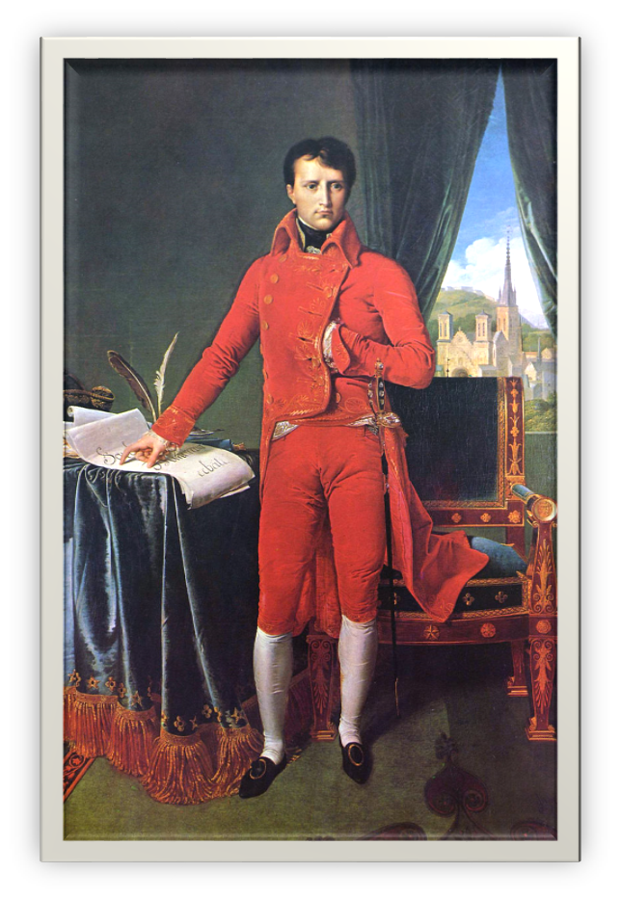

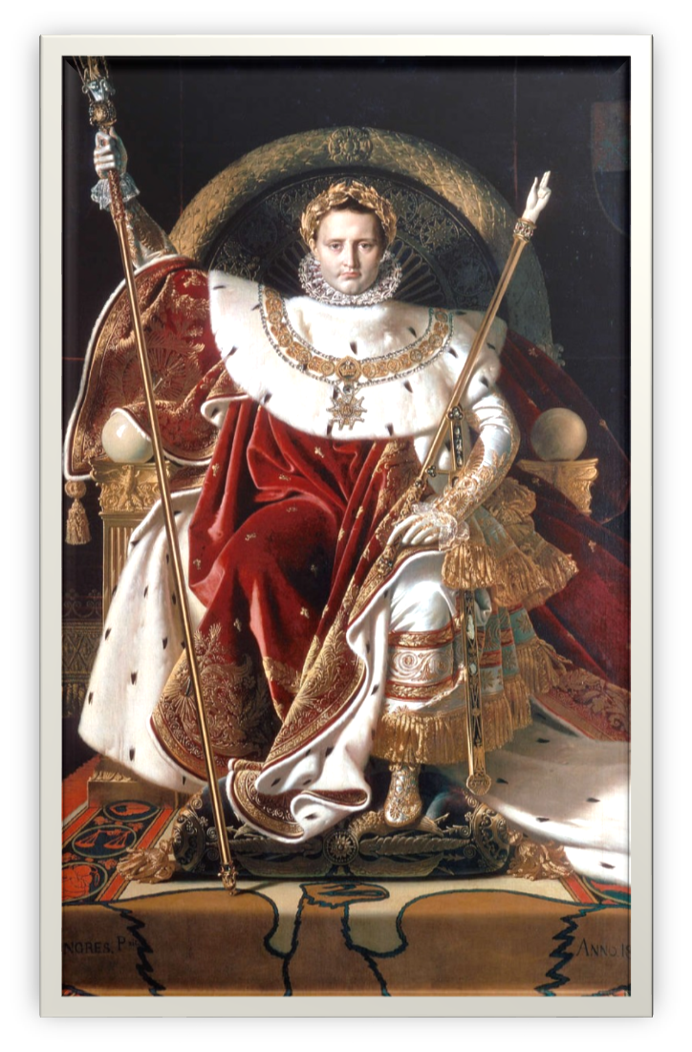
Стр.10-11

Slide 6
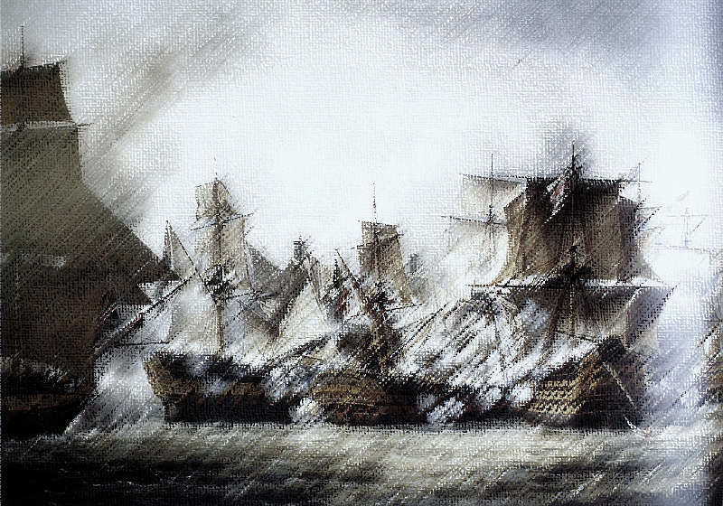
1799 г. – «переворот 18 брюмера»
Окончание революции
Наполеон Бонапарт – первый консул
1799 г. – принятие Конституции

Slide 7
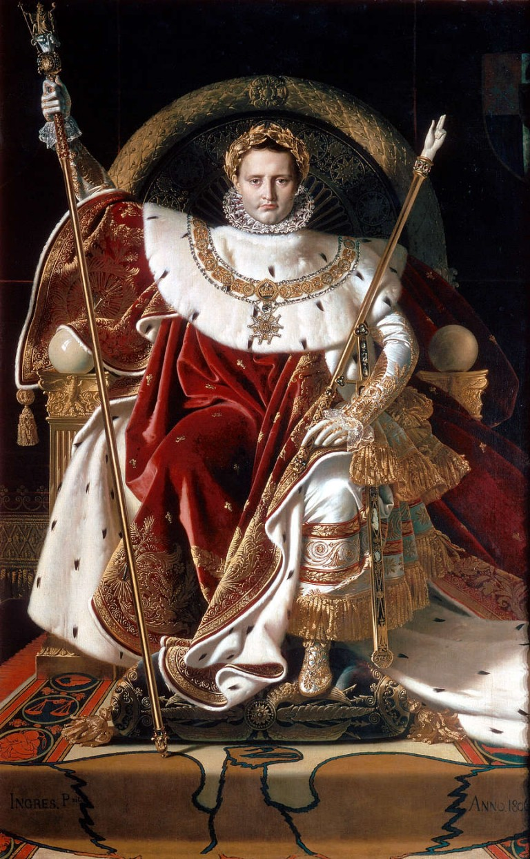
От консульства до империи
1804 г. – провозглашение Наполеона Бонапарта «императором французов»
Франция перешла к монархической форме правления – Первая империя
Наполеон на императорском троне. Энгр (1806)

Slide 8
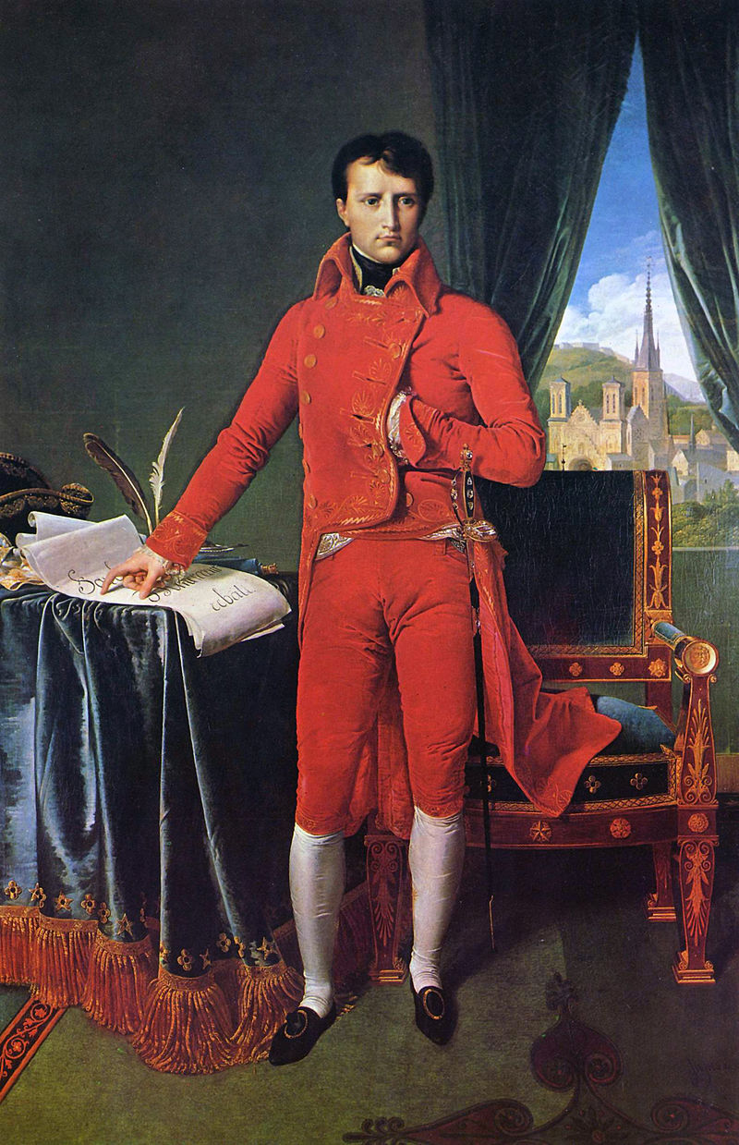
От консульства до империи
С 1802 г. – пожизненный консул с правом назначения себе преемника
Утверждал законы
Назначал министров, офицеров, администрацию
Руководил внешней и внутренней политикой
Его день рождения был объявлен госуд.праздником
Бонапарт — первый консул. Энгр (1803—1804)

Slide 9
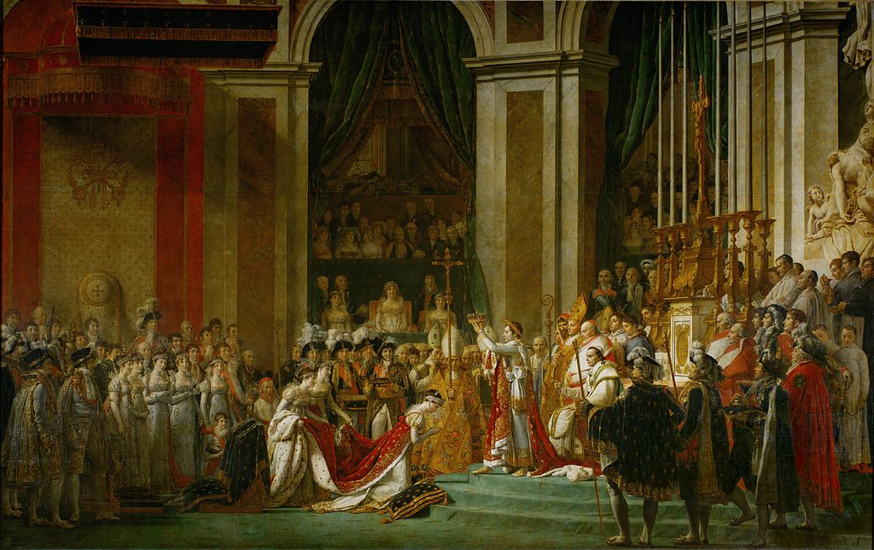
Коронация Наполеона в соборе Нотр-Дам 2 декабря 1804. Наполеон коронует Жозефину. Давид (1805—1807)

Slide 10


1804 г. – Гражданский кодекс (Кодекс Наполеона)
Закреплял буржуазную модель общественных отношений
Определял наследственное право
Положение наёмного рабочего
Кодекс Наполеона (личный экземпляр Наполеона)

Slide 11
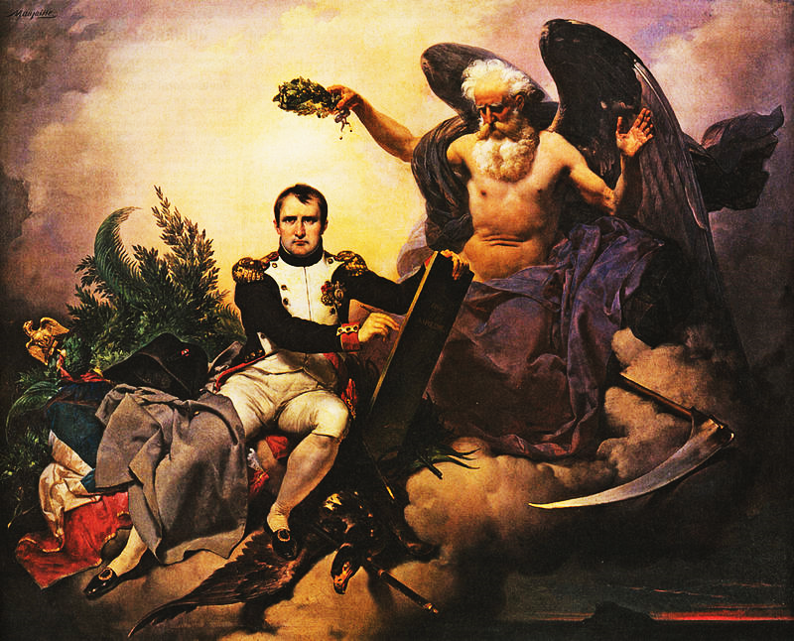
1804 г. – Гражданский кодекс (Кодекс Наполеона)
Равенство граждан перед законом
Свобода совести
Неприкосновенность личности и собственности
Наполеон подписывает Кодекс. Картина Ж.-Б. Мозеса (1833)

Slide 12
Наполеоновские войны

Slide 13
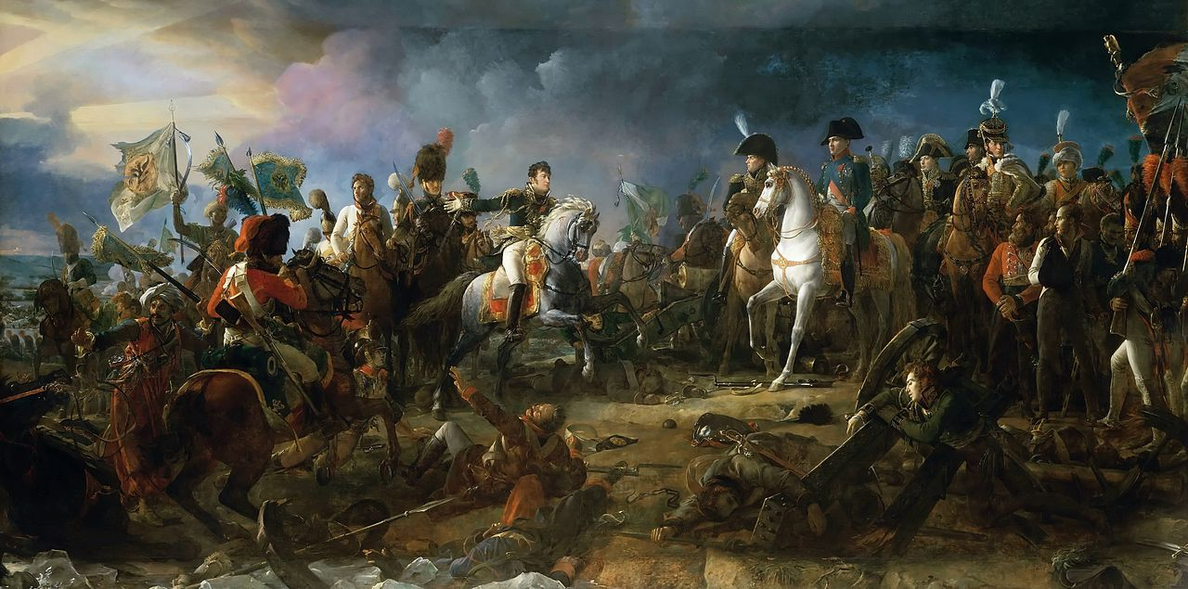
Наполеоновские войны — войны, которые велись Наполеоном I с разными государствами Европы, когда он был Первым консулом и императором (ноябрь 1799 — июнь 1815).
Битва под Аустерлицем

Slide 14


Лестница фактов
1814 г
С. 11-12
1813 г
1812 г г
1805-1807 г
1804 г

Slide 15
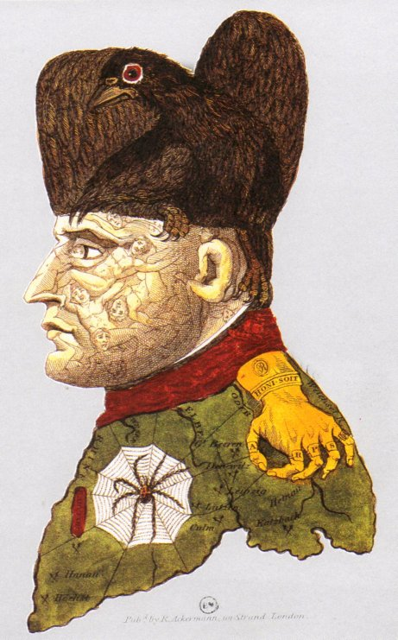

1. Какова главная идея карикатуры?
2. Что именно высмеивает карикатура (внешность политического деятеля, его поведение, политическое событие или явление).
3. Определите, на какую социальную группу рассчитана данная карикатура?
4. Выскажите свое отношение к главной идее данной карикатуры.
5. Подумайте, с какой целью была создана эта карикатура.
Английская карикатура, 1810. «У себя дома и за рубежом я управляю с помощью страха, который я всем внушаю»,— говорил о себе Наполеон.

Slide 16

1805 г.
Битва под Аустерлицем
Трафальгарское сражение

Slide 17
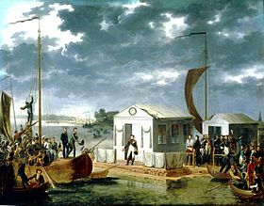
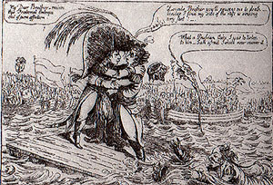
1807 г. – Тильзитский мир
Императорские объятия на плоту. (Встреча в Тильзите). Английская карикатура неизв. худ. 1800-е гг.

Slide 18
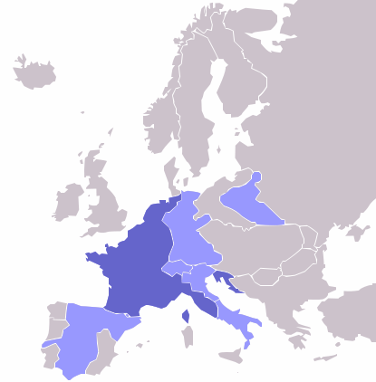
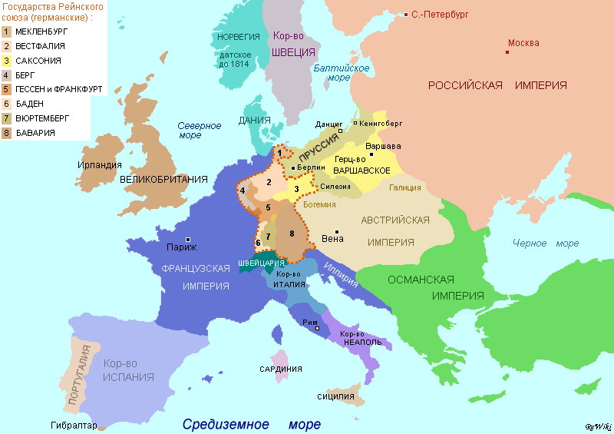
Карта Европы в 1812—1814 гг.
Империя Наполеона и её союзники в 1811 году

Slide 19
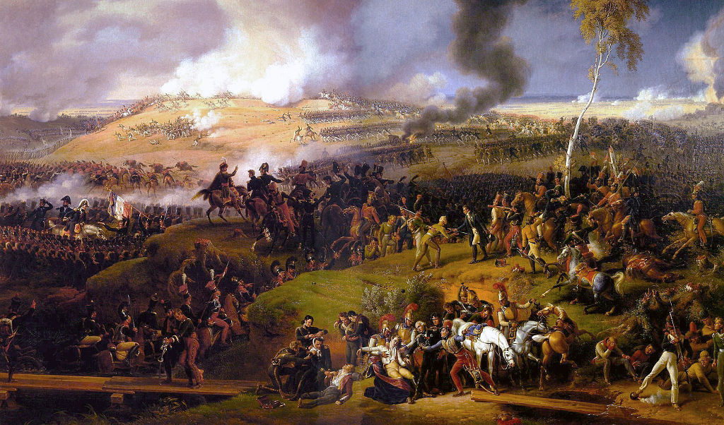
Бородинское сражение 1812 г.
Картина Луи Лежена

Slide 20
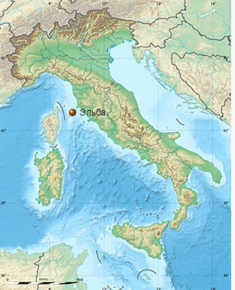
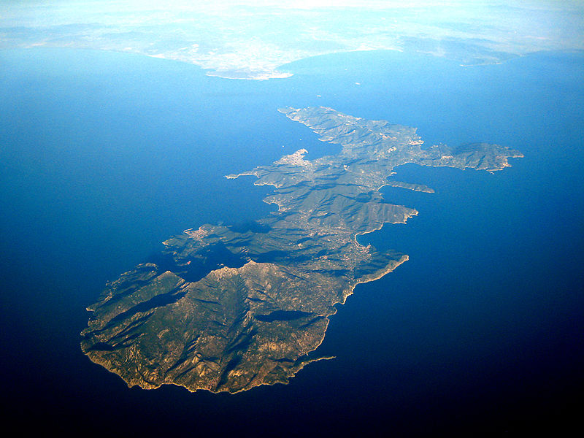
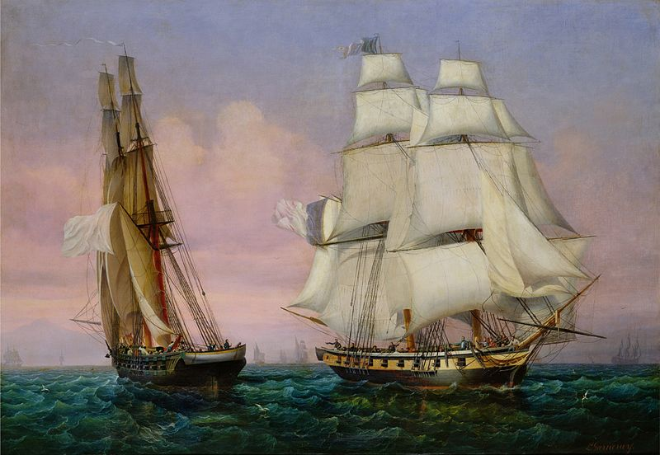
Ссылка на о.Эльбу в 1814 г. и
«100 дней»

Slide 21
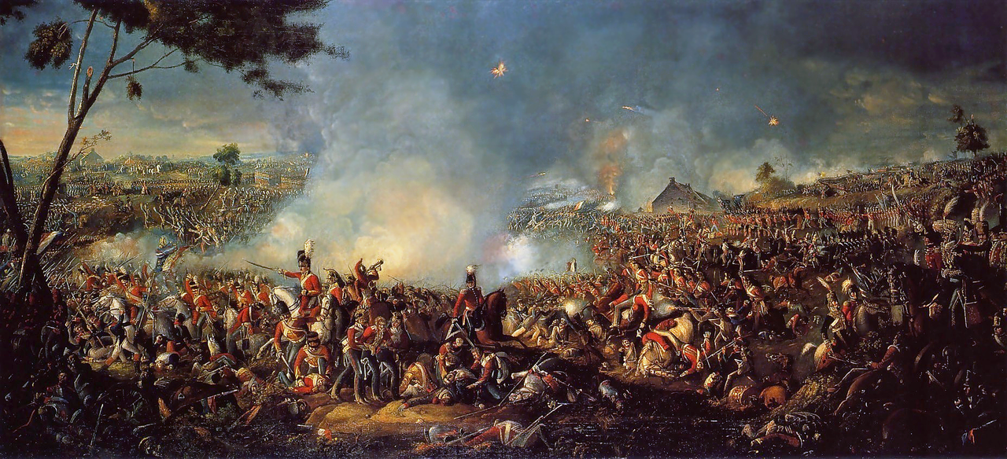
Битва при Ватерлоо 1815 г.
Вильям Сэдлер, «Битва при Ватерлоо»

Slide 22
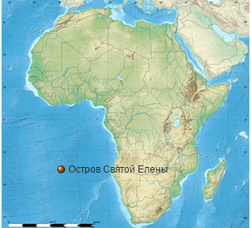
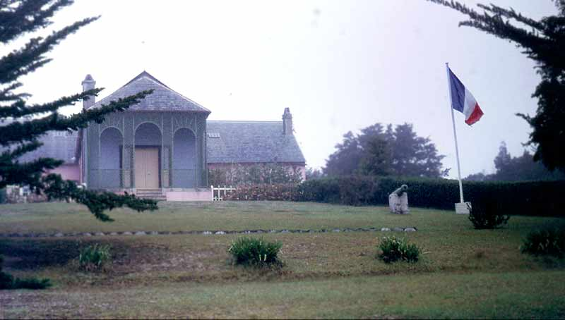
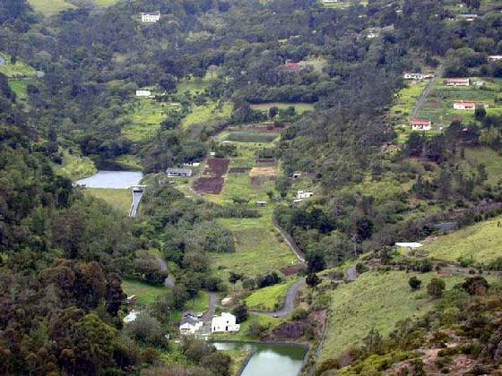
Ссылка на о. Святой Елены в 1815 г.
Место ссылки Наполеона

Slide 23
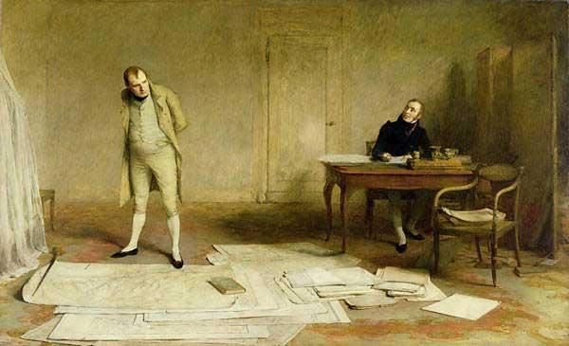
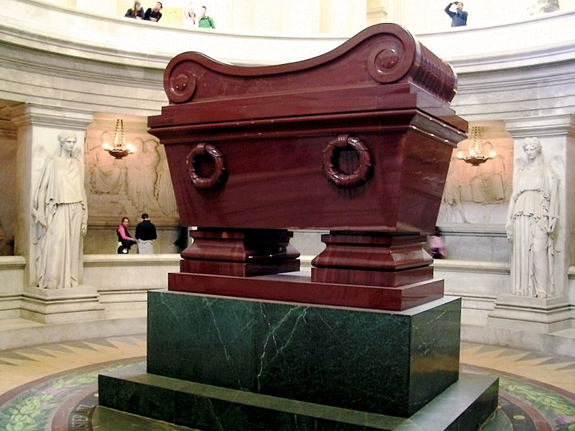
Наполеон диктует мемуары Лас Казу. Орчардсон(XIX век)
Гробница Наполеона в Доме инвалидов

Slide 24
Наполеоновские войны

Slide 25
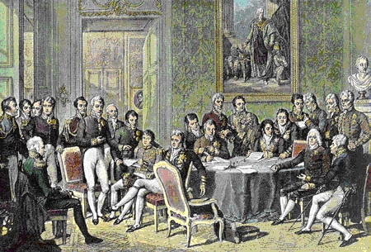
1814-1815 гг. – Венский конгресс

Slide 26
Как на Венском конгрессе был решён вопрос о границах?
С.13-14, заполните таблицу, сделайте вывод
Страны-победительницы | Территории, полученные по решению Венского конгресса
ВЫВОД

Slide 27
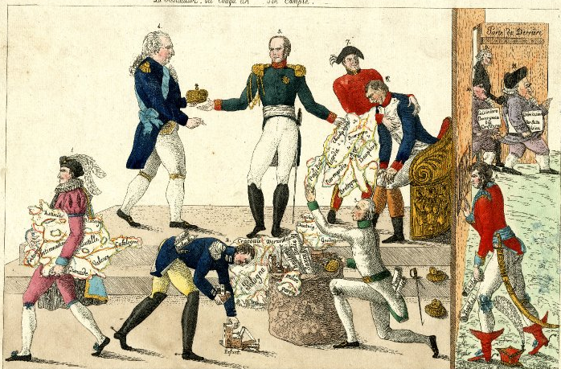
1. Фернандо VII, что карта Пиренейского полуострова и оплакивает бедственное положение своего королевства)
2. Король Пруссии собирает кусочки игрушек замка, где состоялась тайная встреча между царем Александром I и Наполеоном
3. Австрийский император отделяет Нидерланды на карте и говорит: "Мне очень это нужно. Кроме того, он получил в мешок части Польши, Германии и Италии, а также в Венецию и Пьемонт.
4. Людовик XVIII кажется пассивным и слабым, ожидая какой-то территории, и говорит: «Тем не менее, это должно быть для меня"
5. Царь Александр I возвращает ЛюдовикуXVIII корону и говорит: "Возьмите это сейчас. Вы можете взять остальное позже", но не отпускает карту Франции.
6. Наполеон появляется все еще сидит на троне, но, кажется, огорчен.
7. Герцог Веллингтон говорит доволен: "Я так долго ждал"

Slide 28

Домашнее задание § 2, стр 10-16, таблица задания 3, используя прием «Биопоэма», составьте исторический портрет Наполеона

Slide 29
Повторение
http://LearningApps.org/watch?v=pjm6952mc16

Slide 30
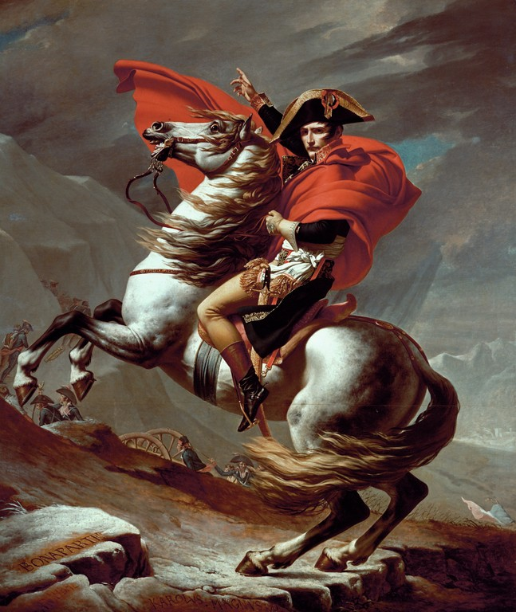
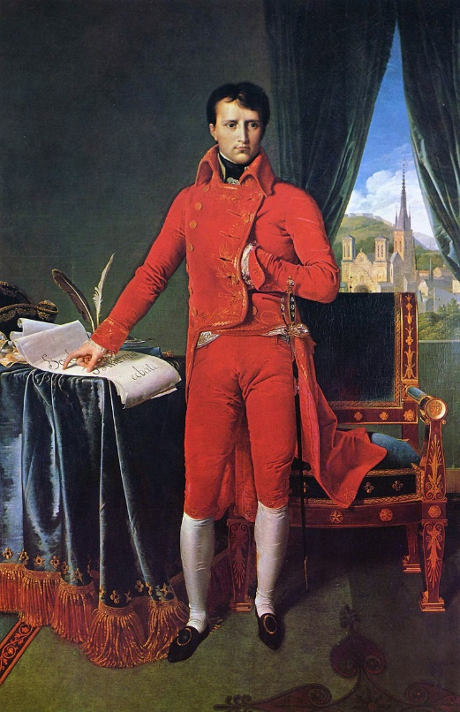
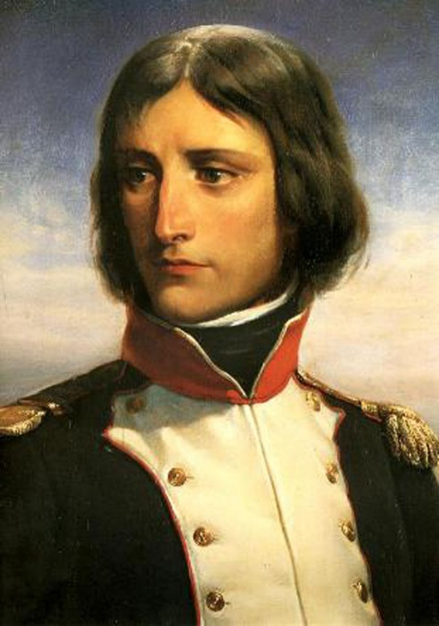
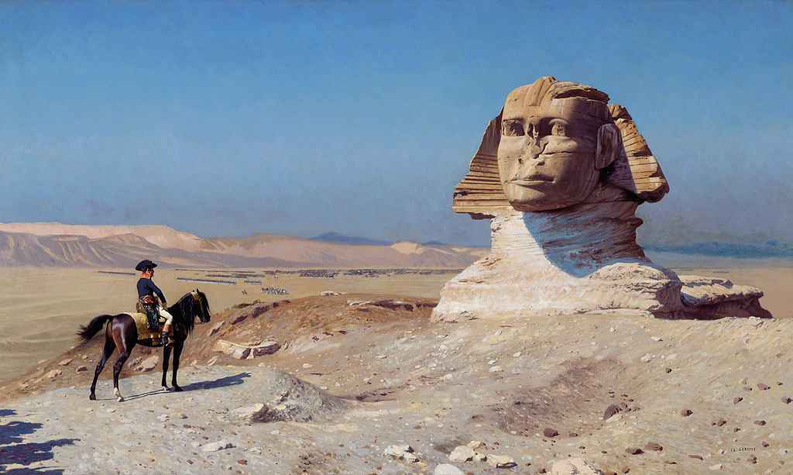
1792 г. – период ВФБР
1798 г. – египетский поход
1799 г. – консул
1799 г. – первый консул
1.
3.
2.
4.

Slide 31
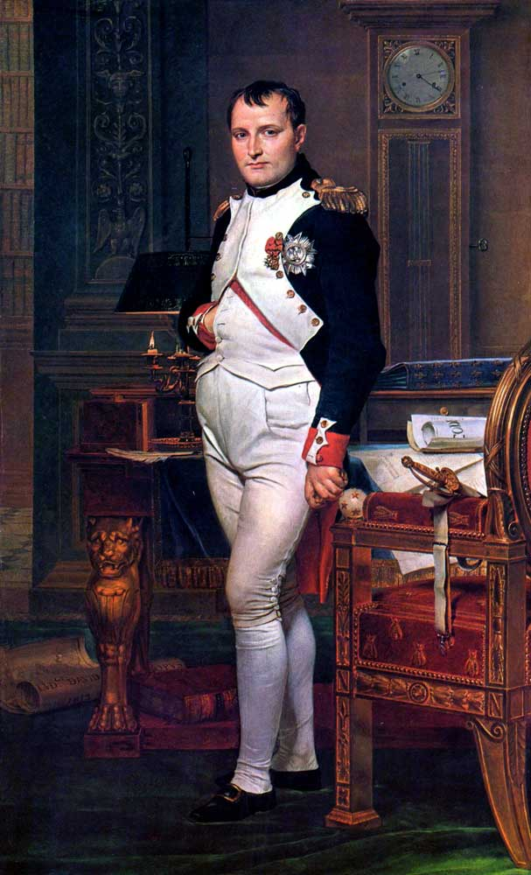
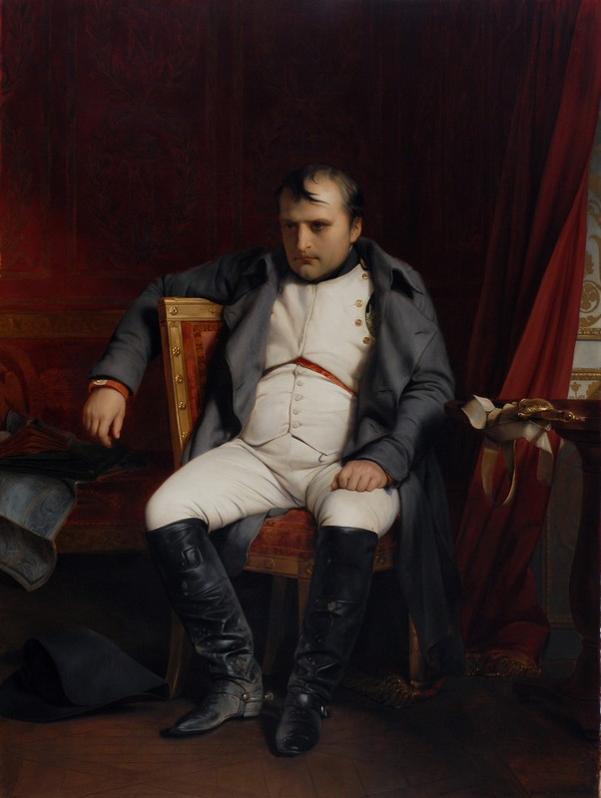
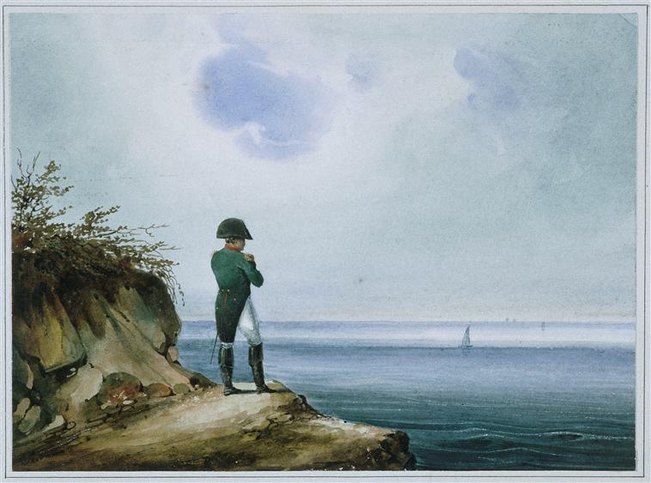
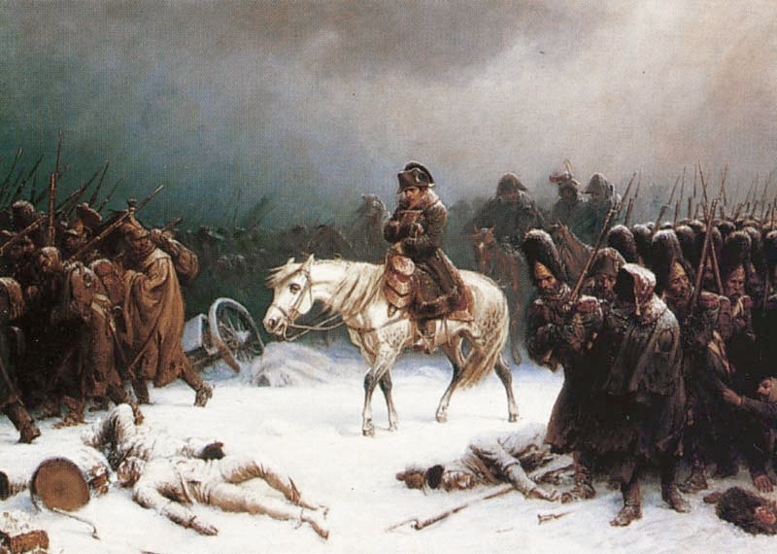
1804 г. – первая империя
1812 г. – отступление из Москвы
1814 г. – после первого отречения
1815 г. – высылка на о. Св.Елены
3.
4.
1.
2.

Slide 32
Бонапарт перед Сфинксом. Жером (1868)
Бонапарт — первый консул. Энгр (1803—1804)
Император Наполеон в своём рабочем кабинете. Художник Жак Луи Давид, 1814
Наполеон Бонапарт после отречения во дворце Фонтенбло. Деларош (1845)
Наполеон на острове Св. Елены. Сандманн (XIX век)
Отступление Наполеона из Москвы. Нортен (1851)
Наполеон в 1792 году. Филиппото(1834)
Наполеон на перевале Сен-Бернар. Давид (1803)

